Slide 1
ŽIVOT NEKAD I DANS

Slide 2
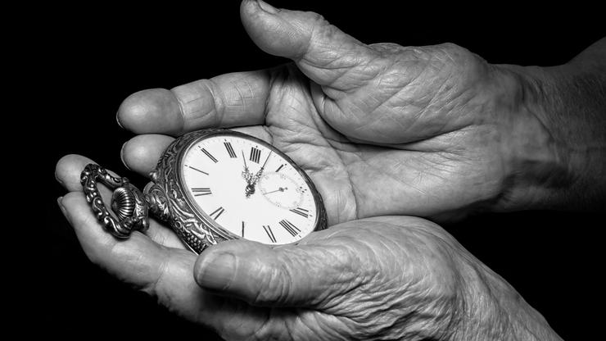
Kako u životu vidimo da vrijeme prolazi? (primjer)
Neke promjene događaju se prirodno, a na neke utječe čovjek.
Zašto čovjek ima potrebu mijenjati stvari oko sebe?

Slide 3
VILICA ZA HRANU – U LONCU, NA ROŠTILJU…

Slide 4
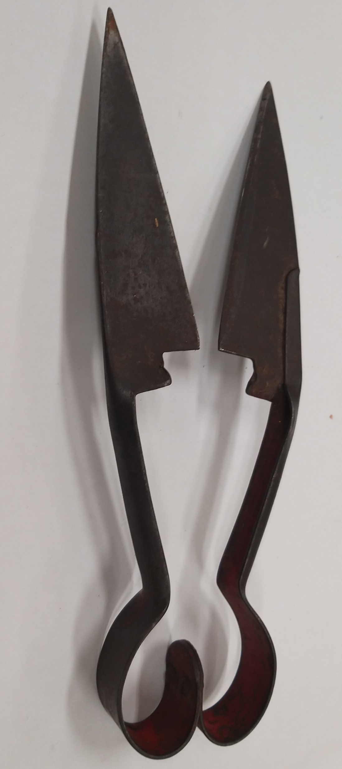
ŠVABLIN za rezanje lušćija kad se plete cekar
HAKEL za pletenje cekara

Slide 5
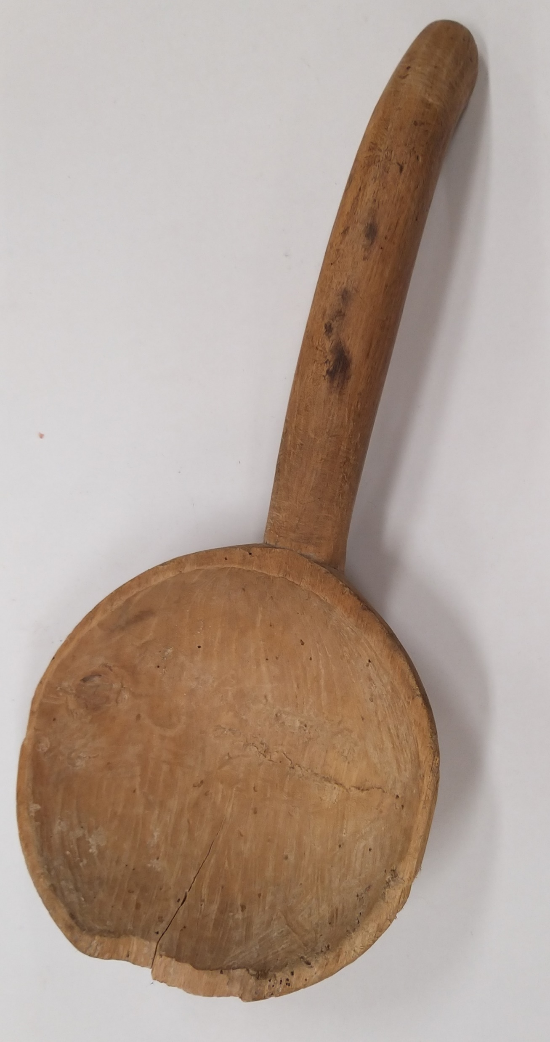
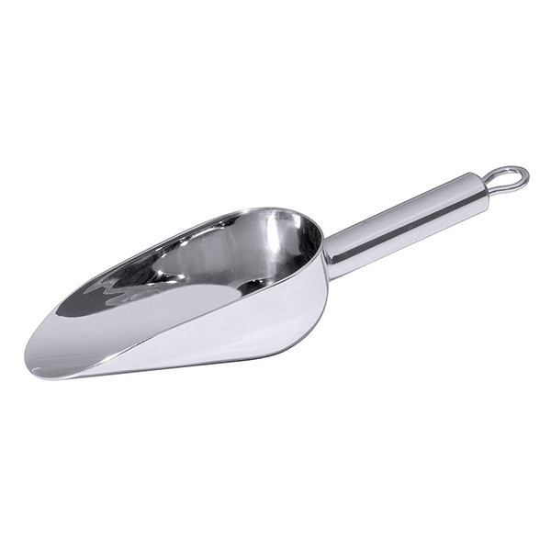
LOPATICA za brašno

Slide 6
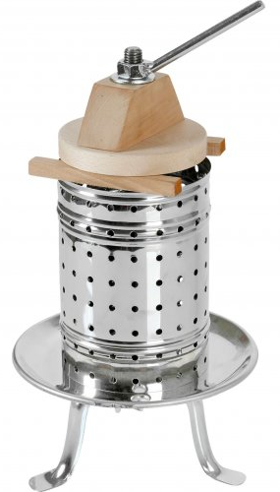
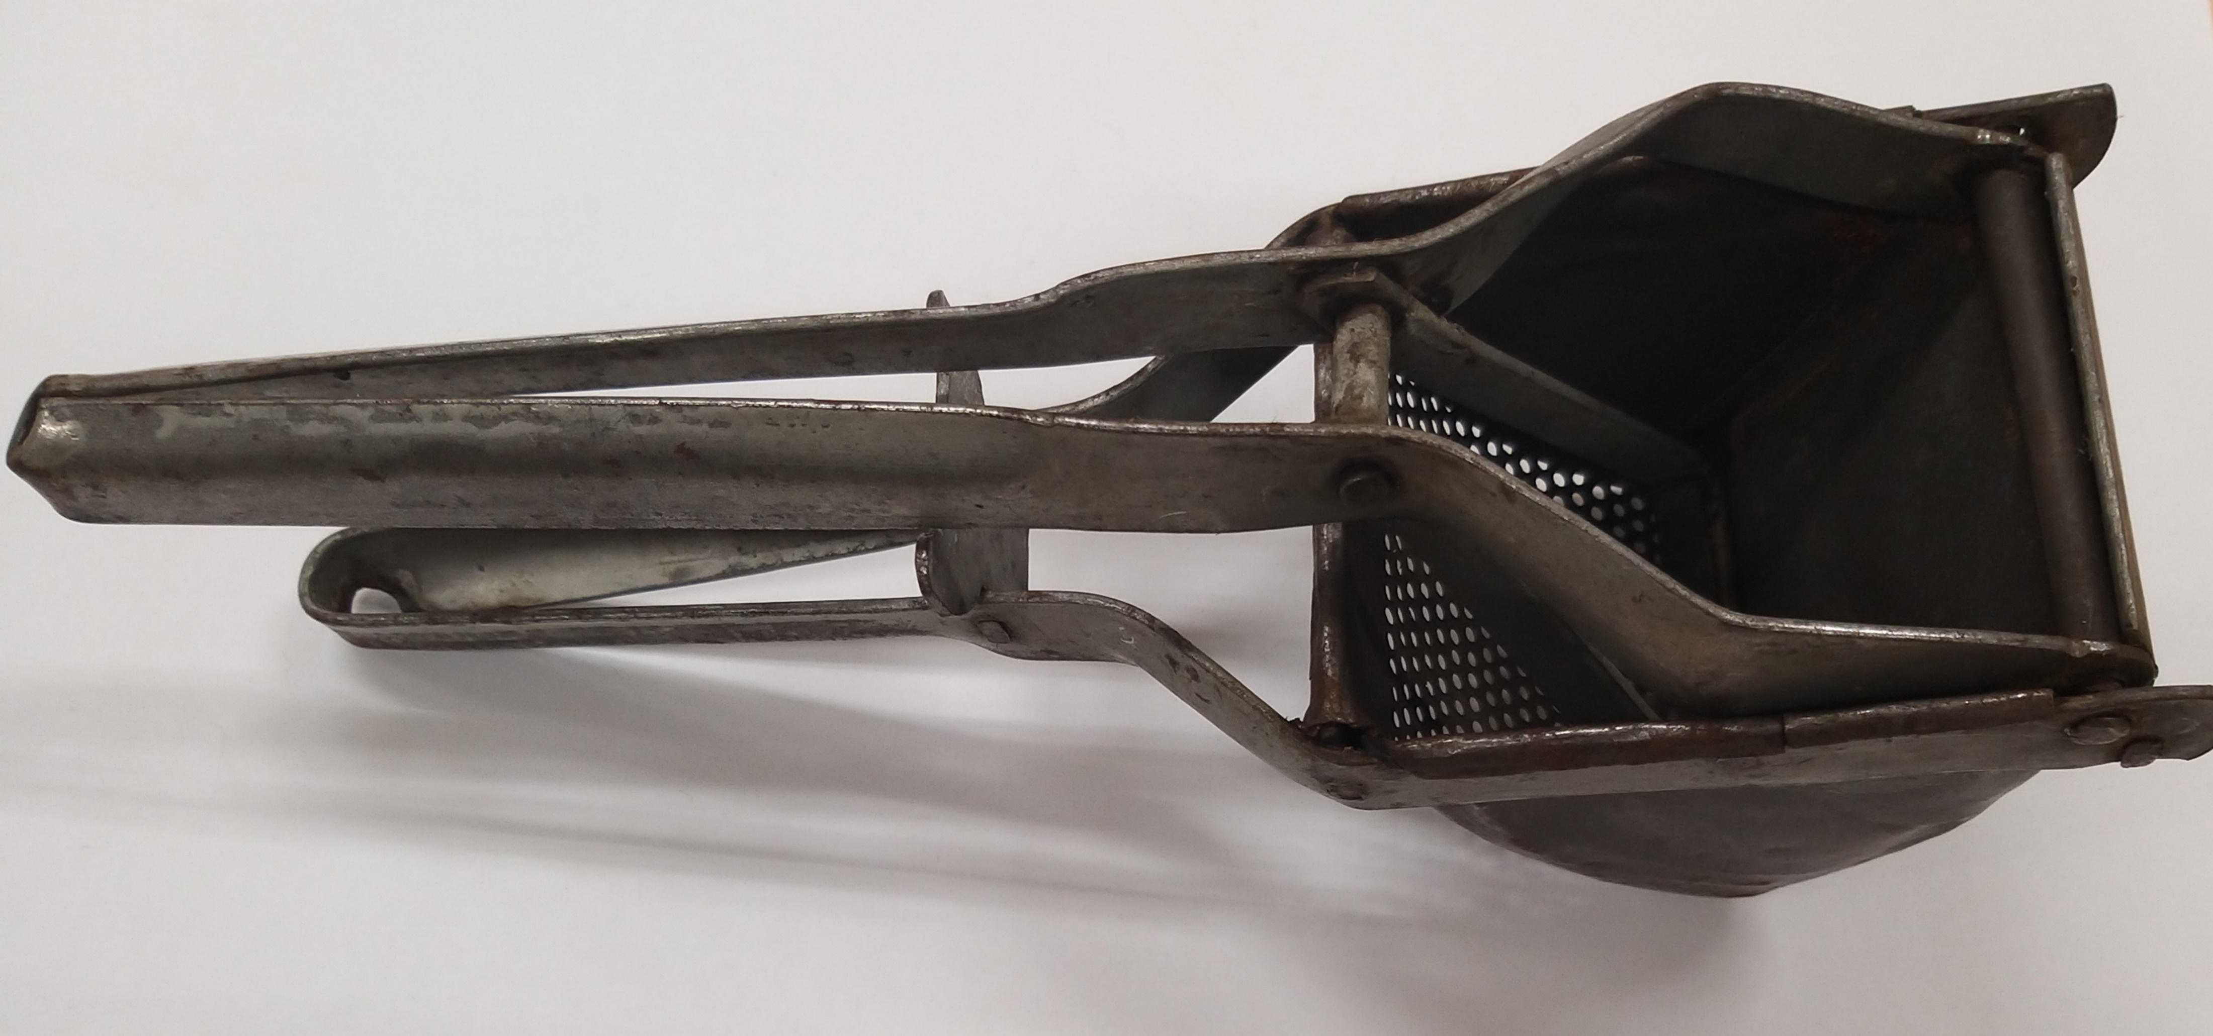
PREŠA za čvarke

Slide 7
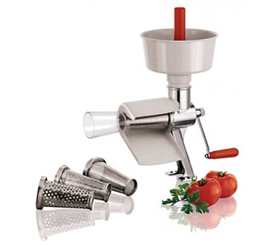
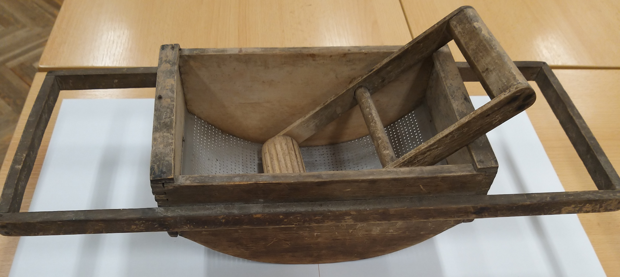
PASIRKA za rajčicu

Slide 8
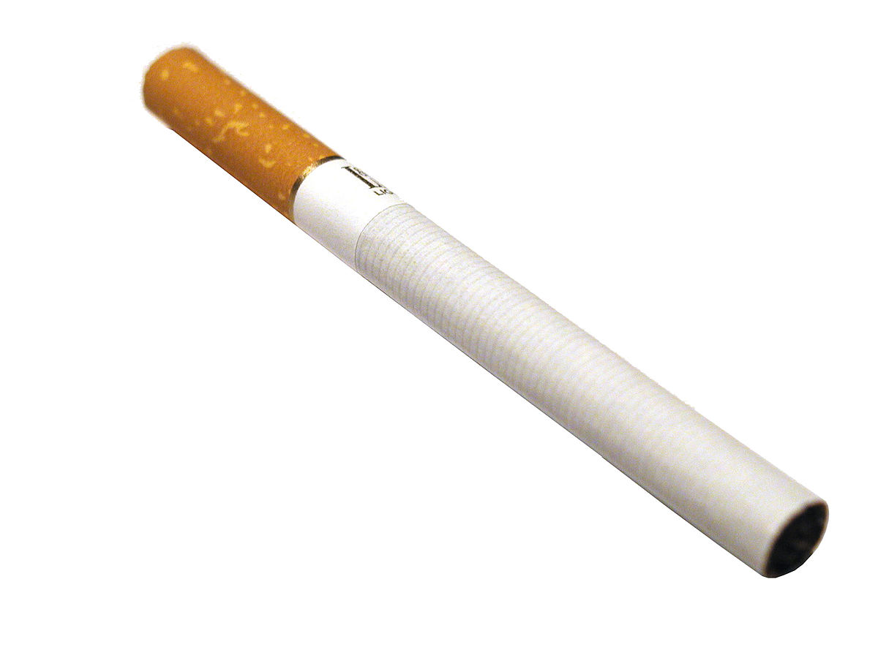
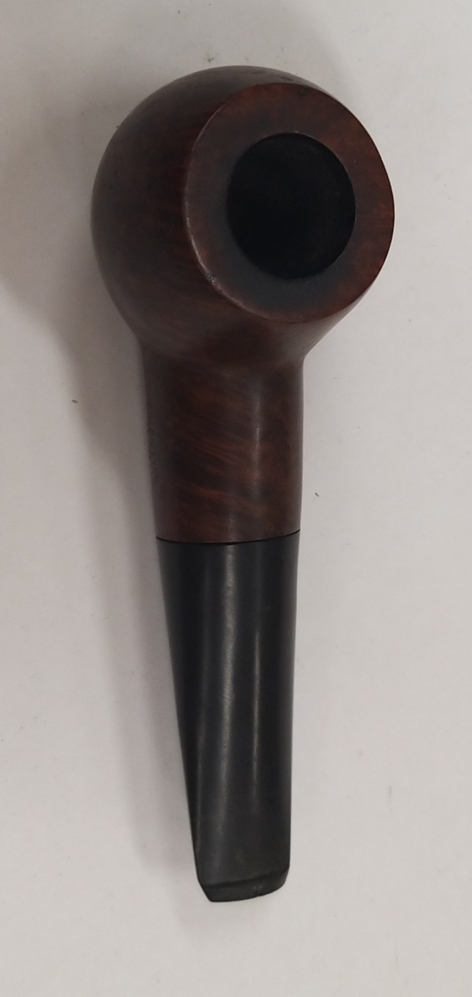
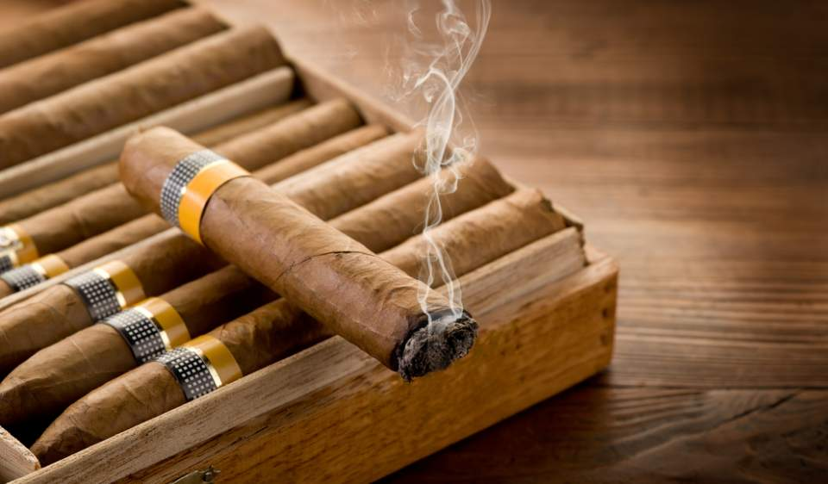
LULA
CIGARETE I CIGARE

Slide 9
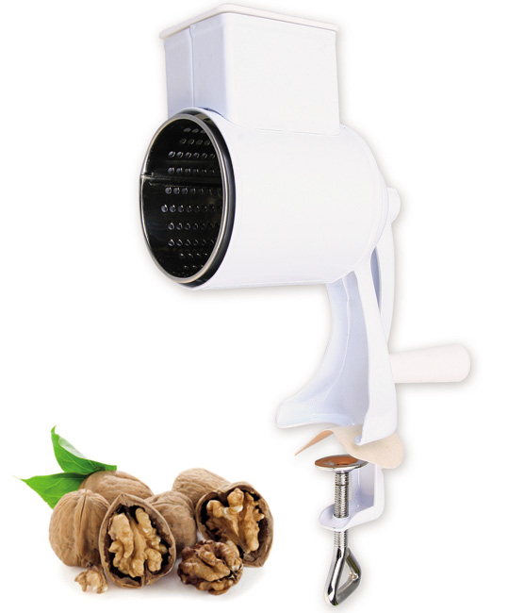
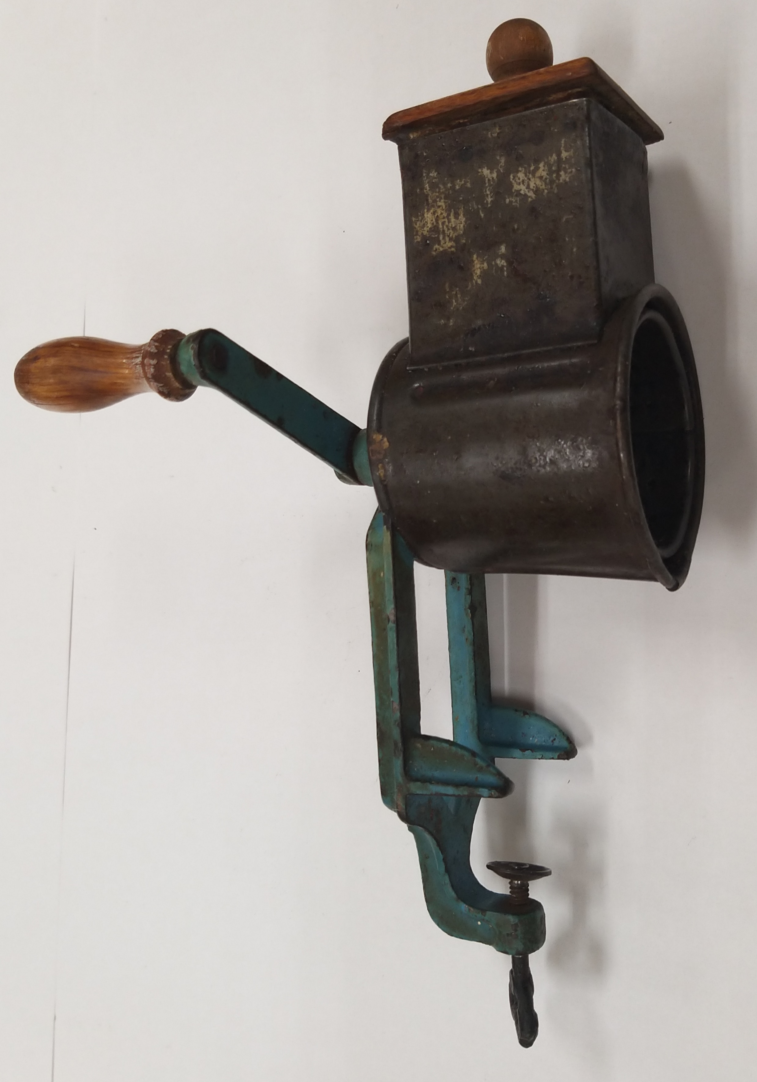
MLINAC za orahe

Slide 10
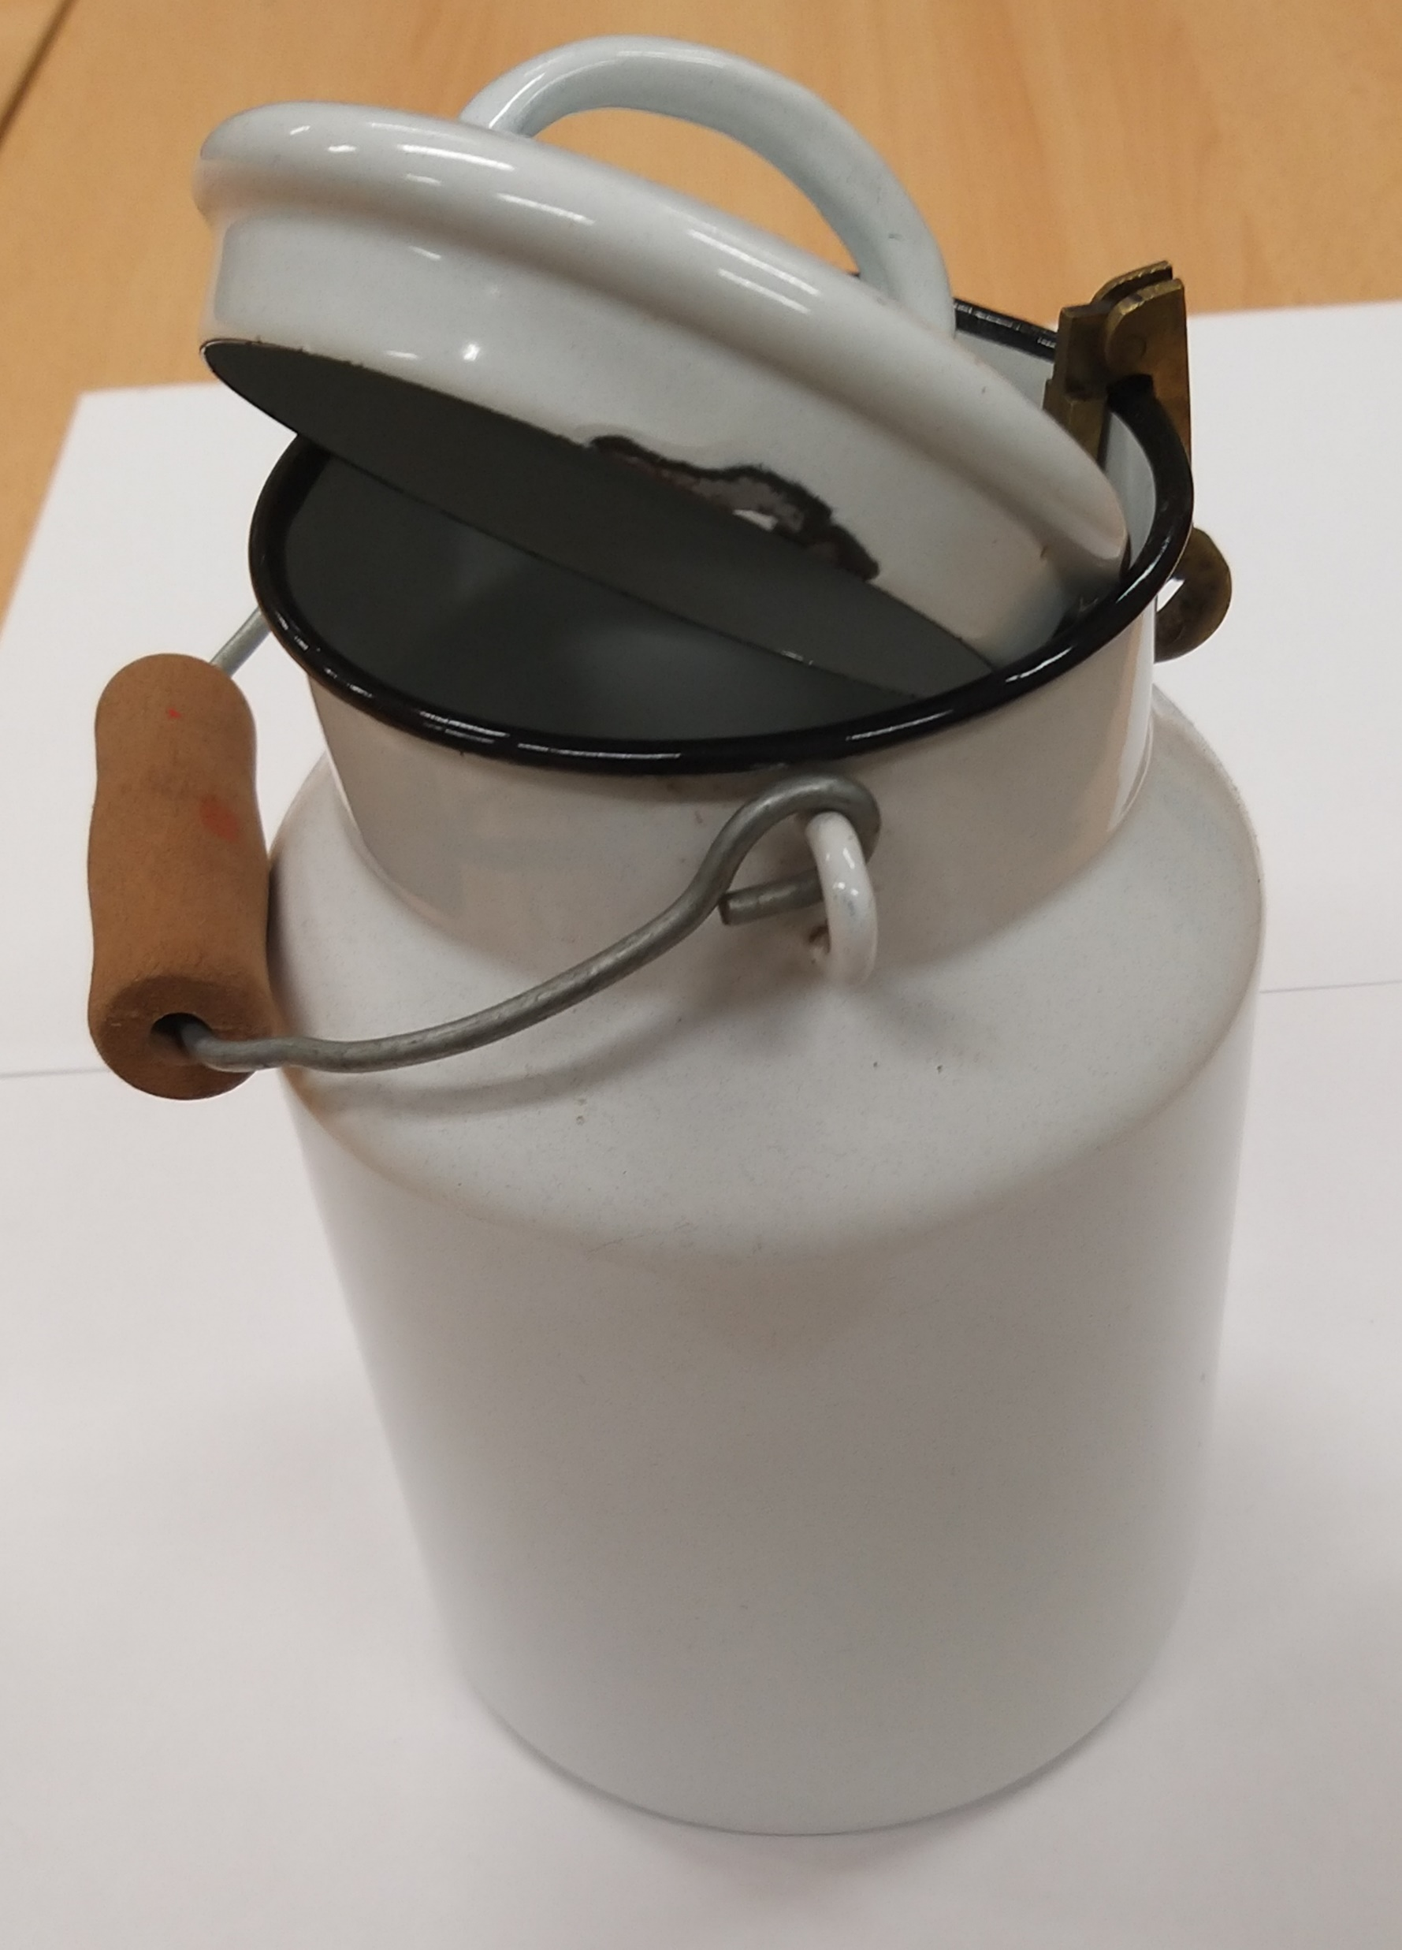
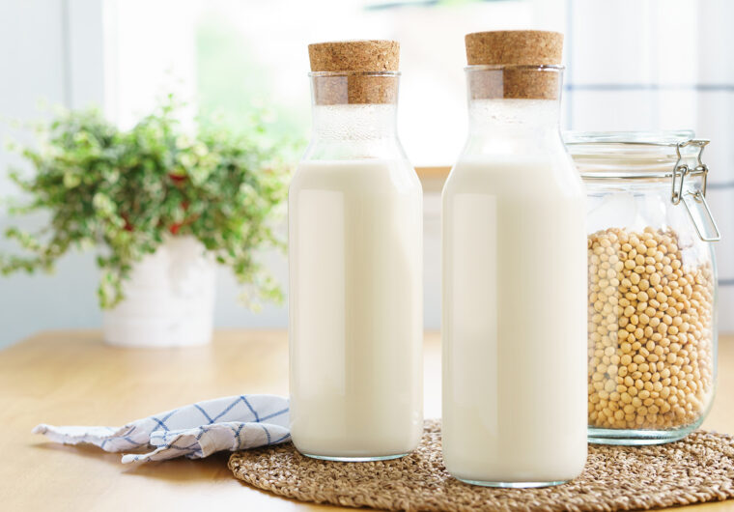
KANTICA/POSUDA za mlijeko

Slide 11
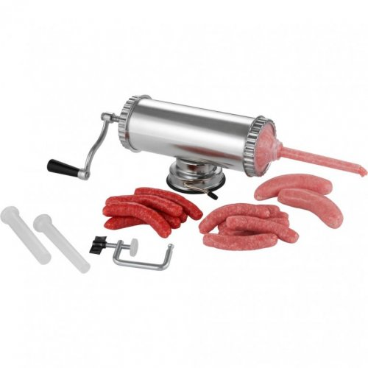
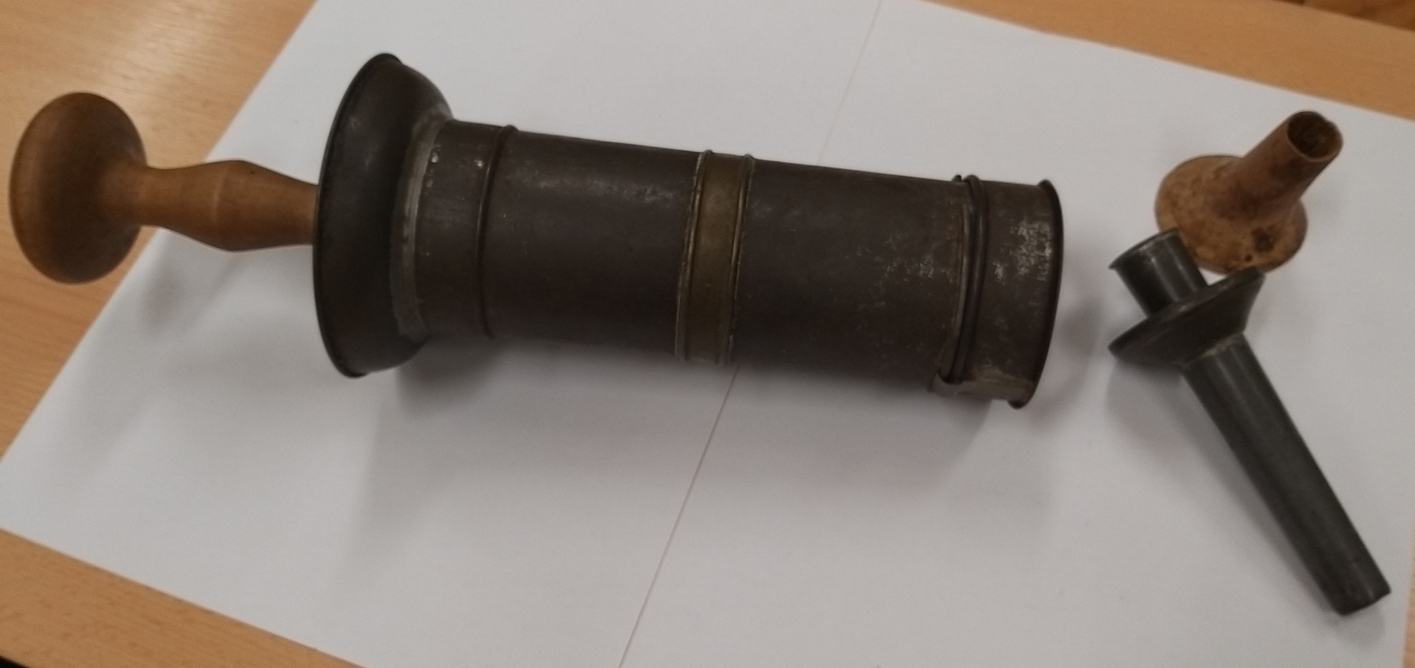
ALAT ZA IZRADU KOBASICA/KRVAVICA

Slide 12
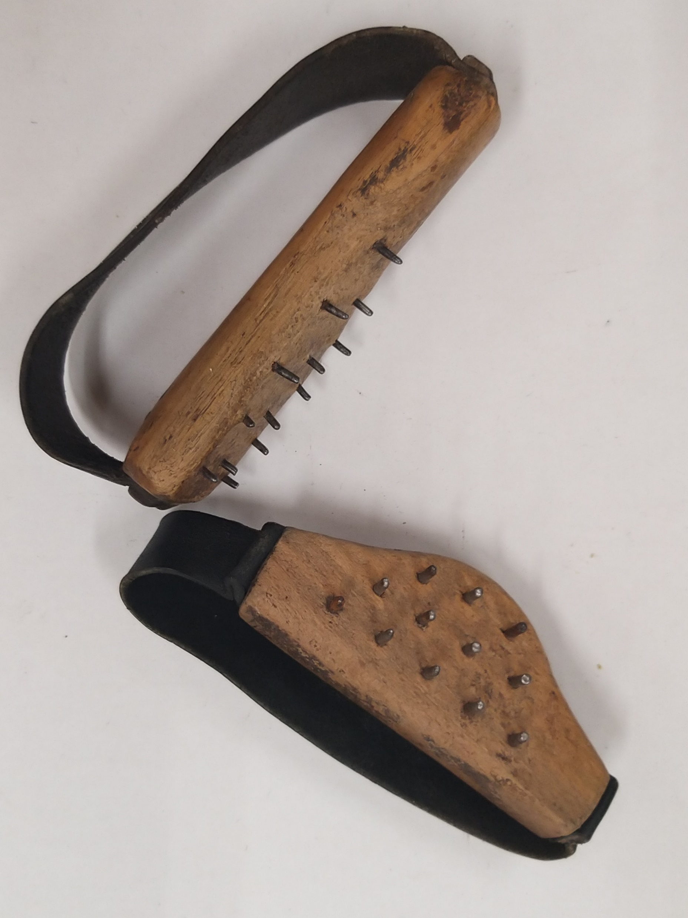
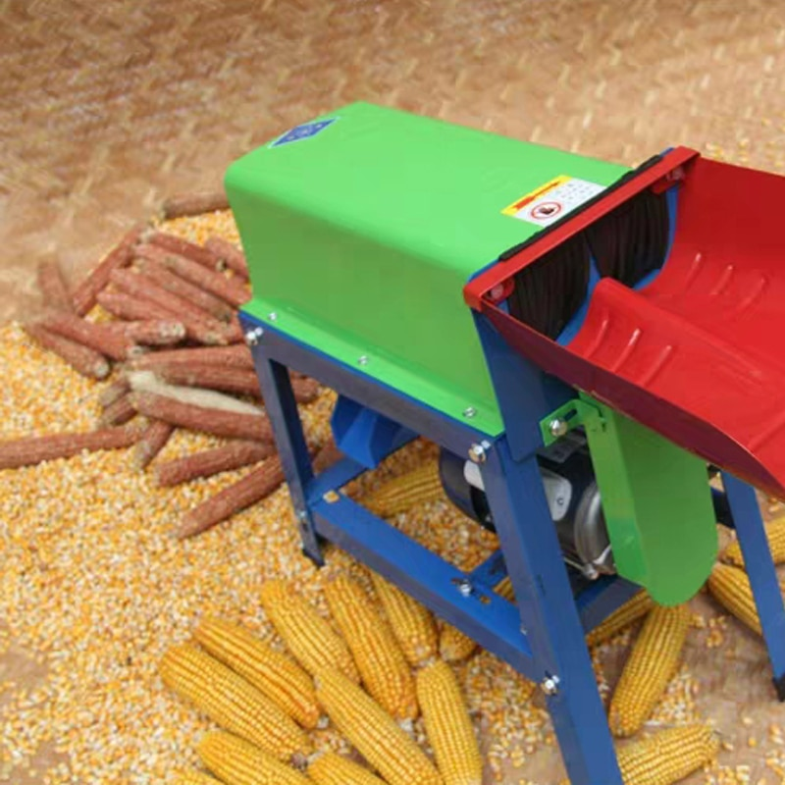
RUŽĐAR

Slide 13
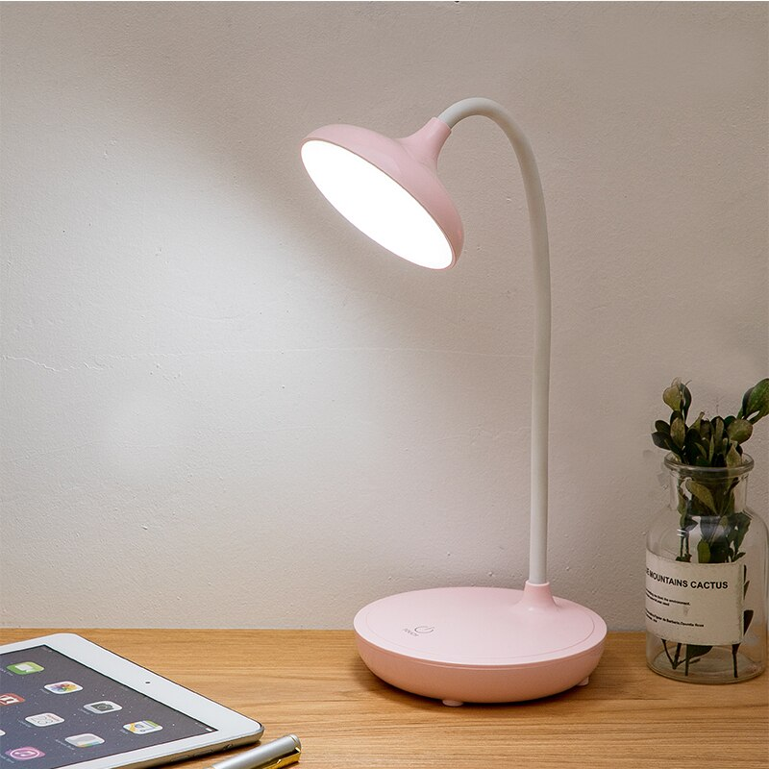
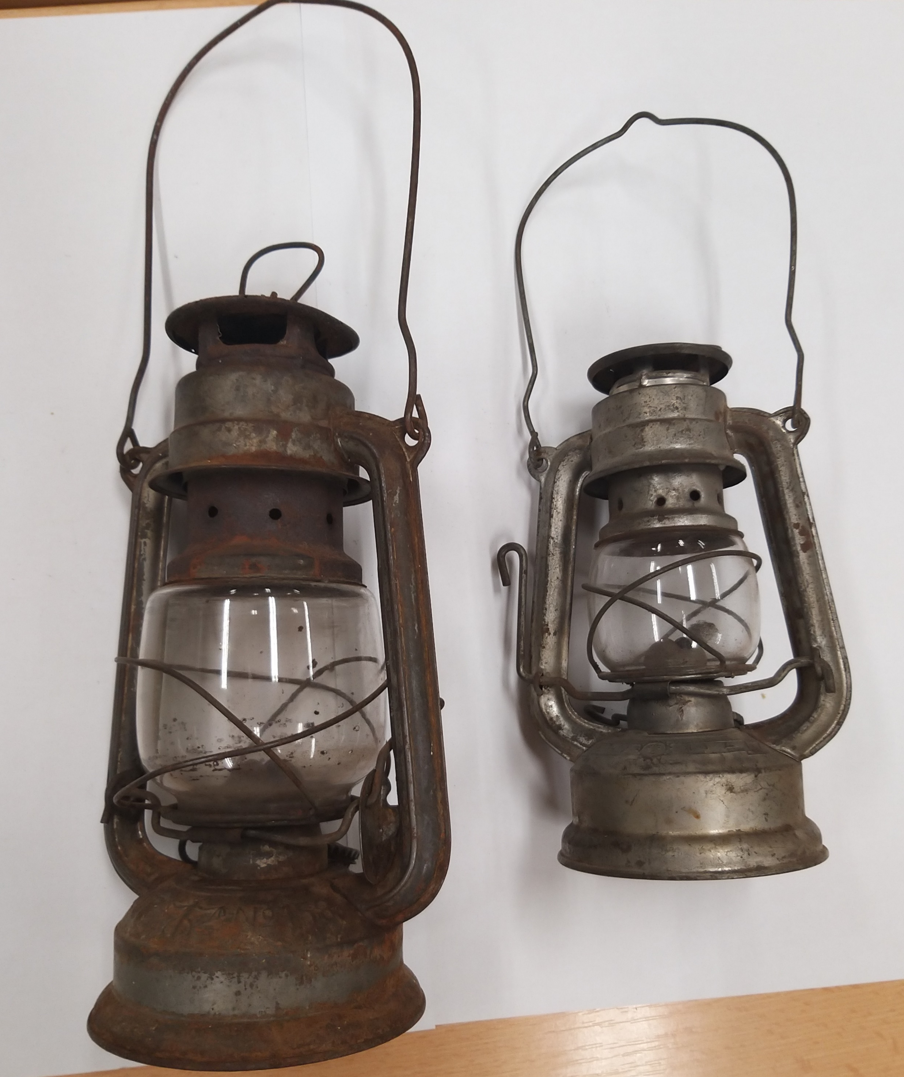
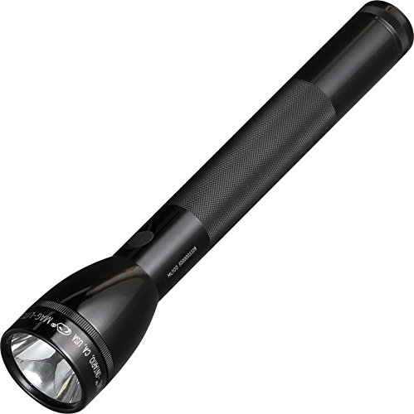
SVJETILJKE/LAMPE

Slide 14
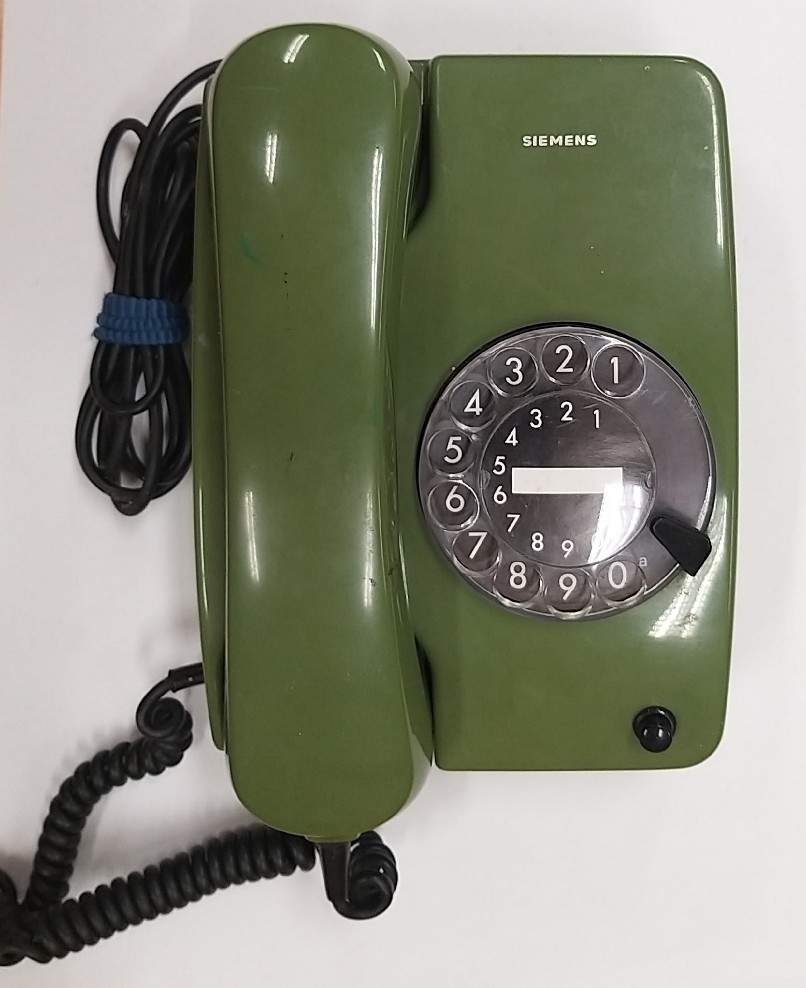
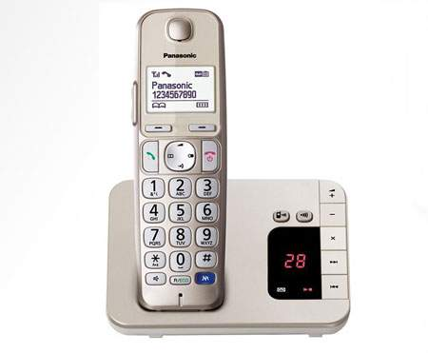
TELEFON

Slide 15
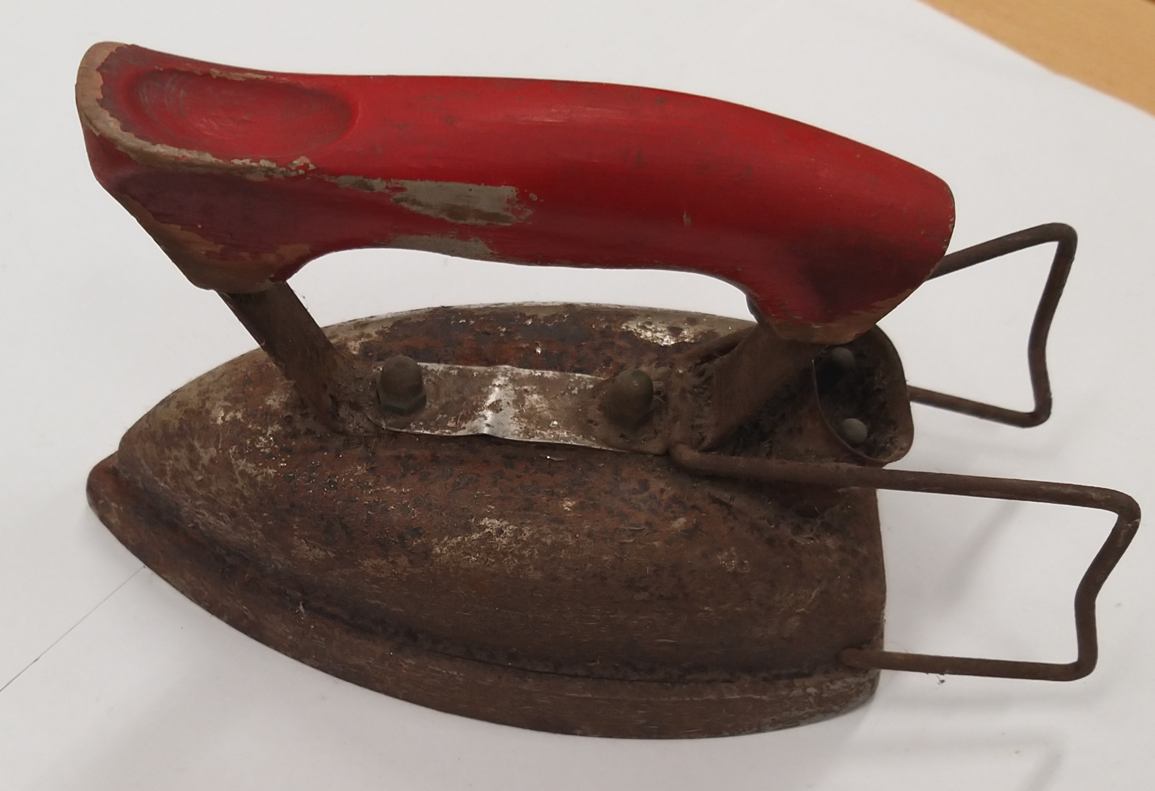
PEGLA/GLAČALO

Slide 16
APARAT ZA ŠIŠANJE / MAŠINICA

Slide 17
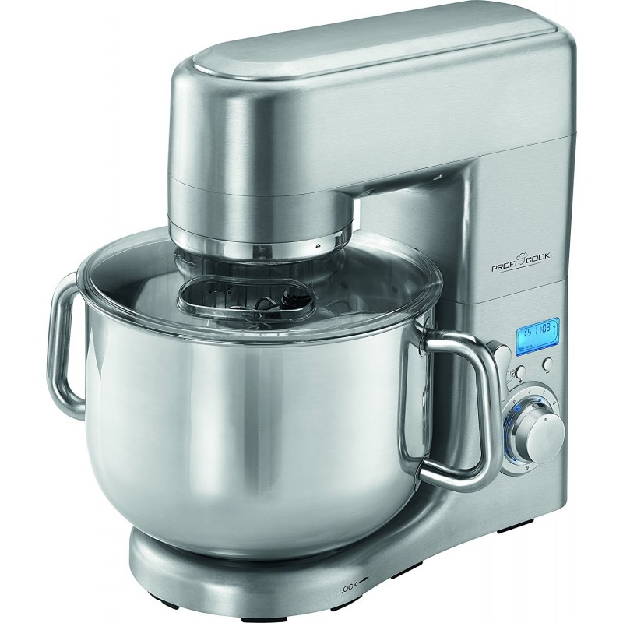
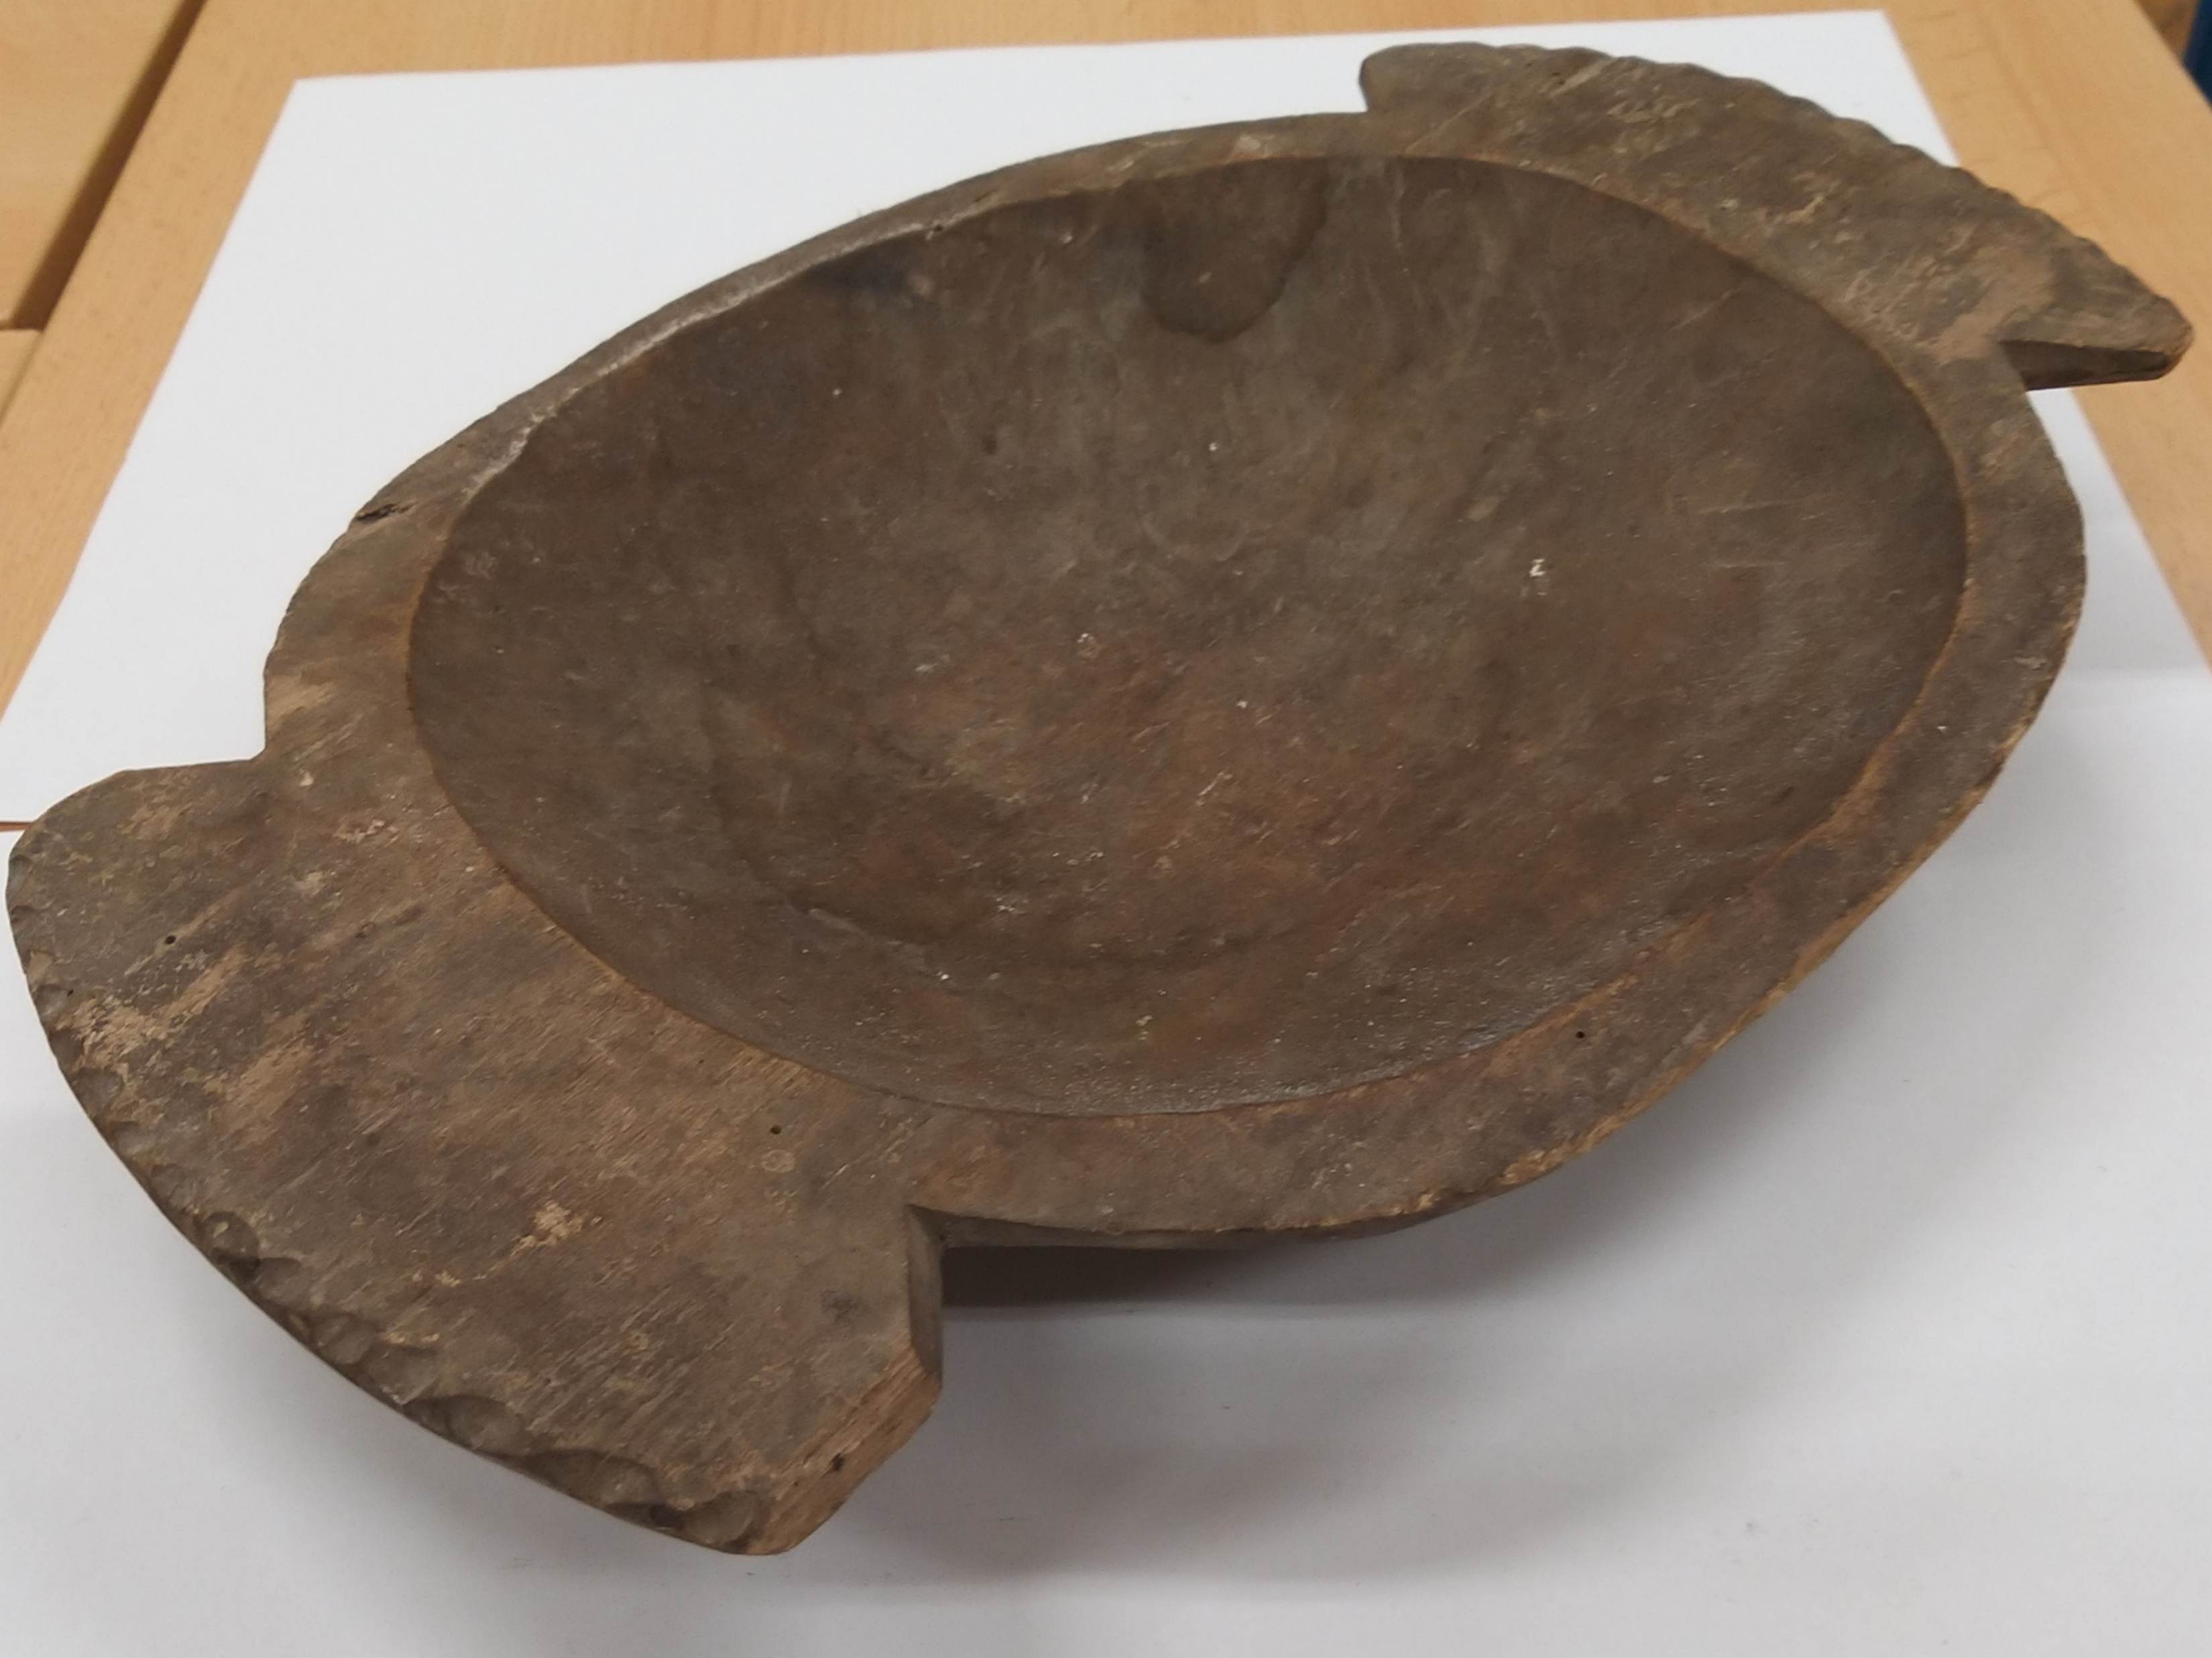
POSUDA ZA TIJESTO / APARAT ZA TIJESTO

Slide 18
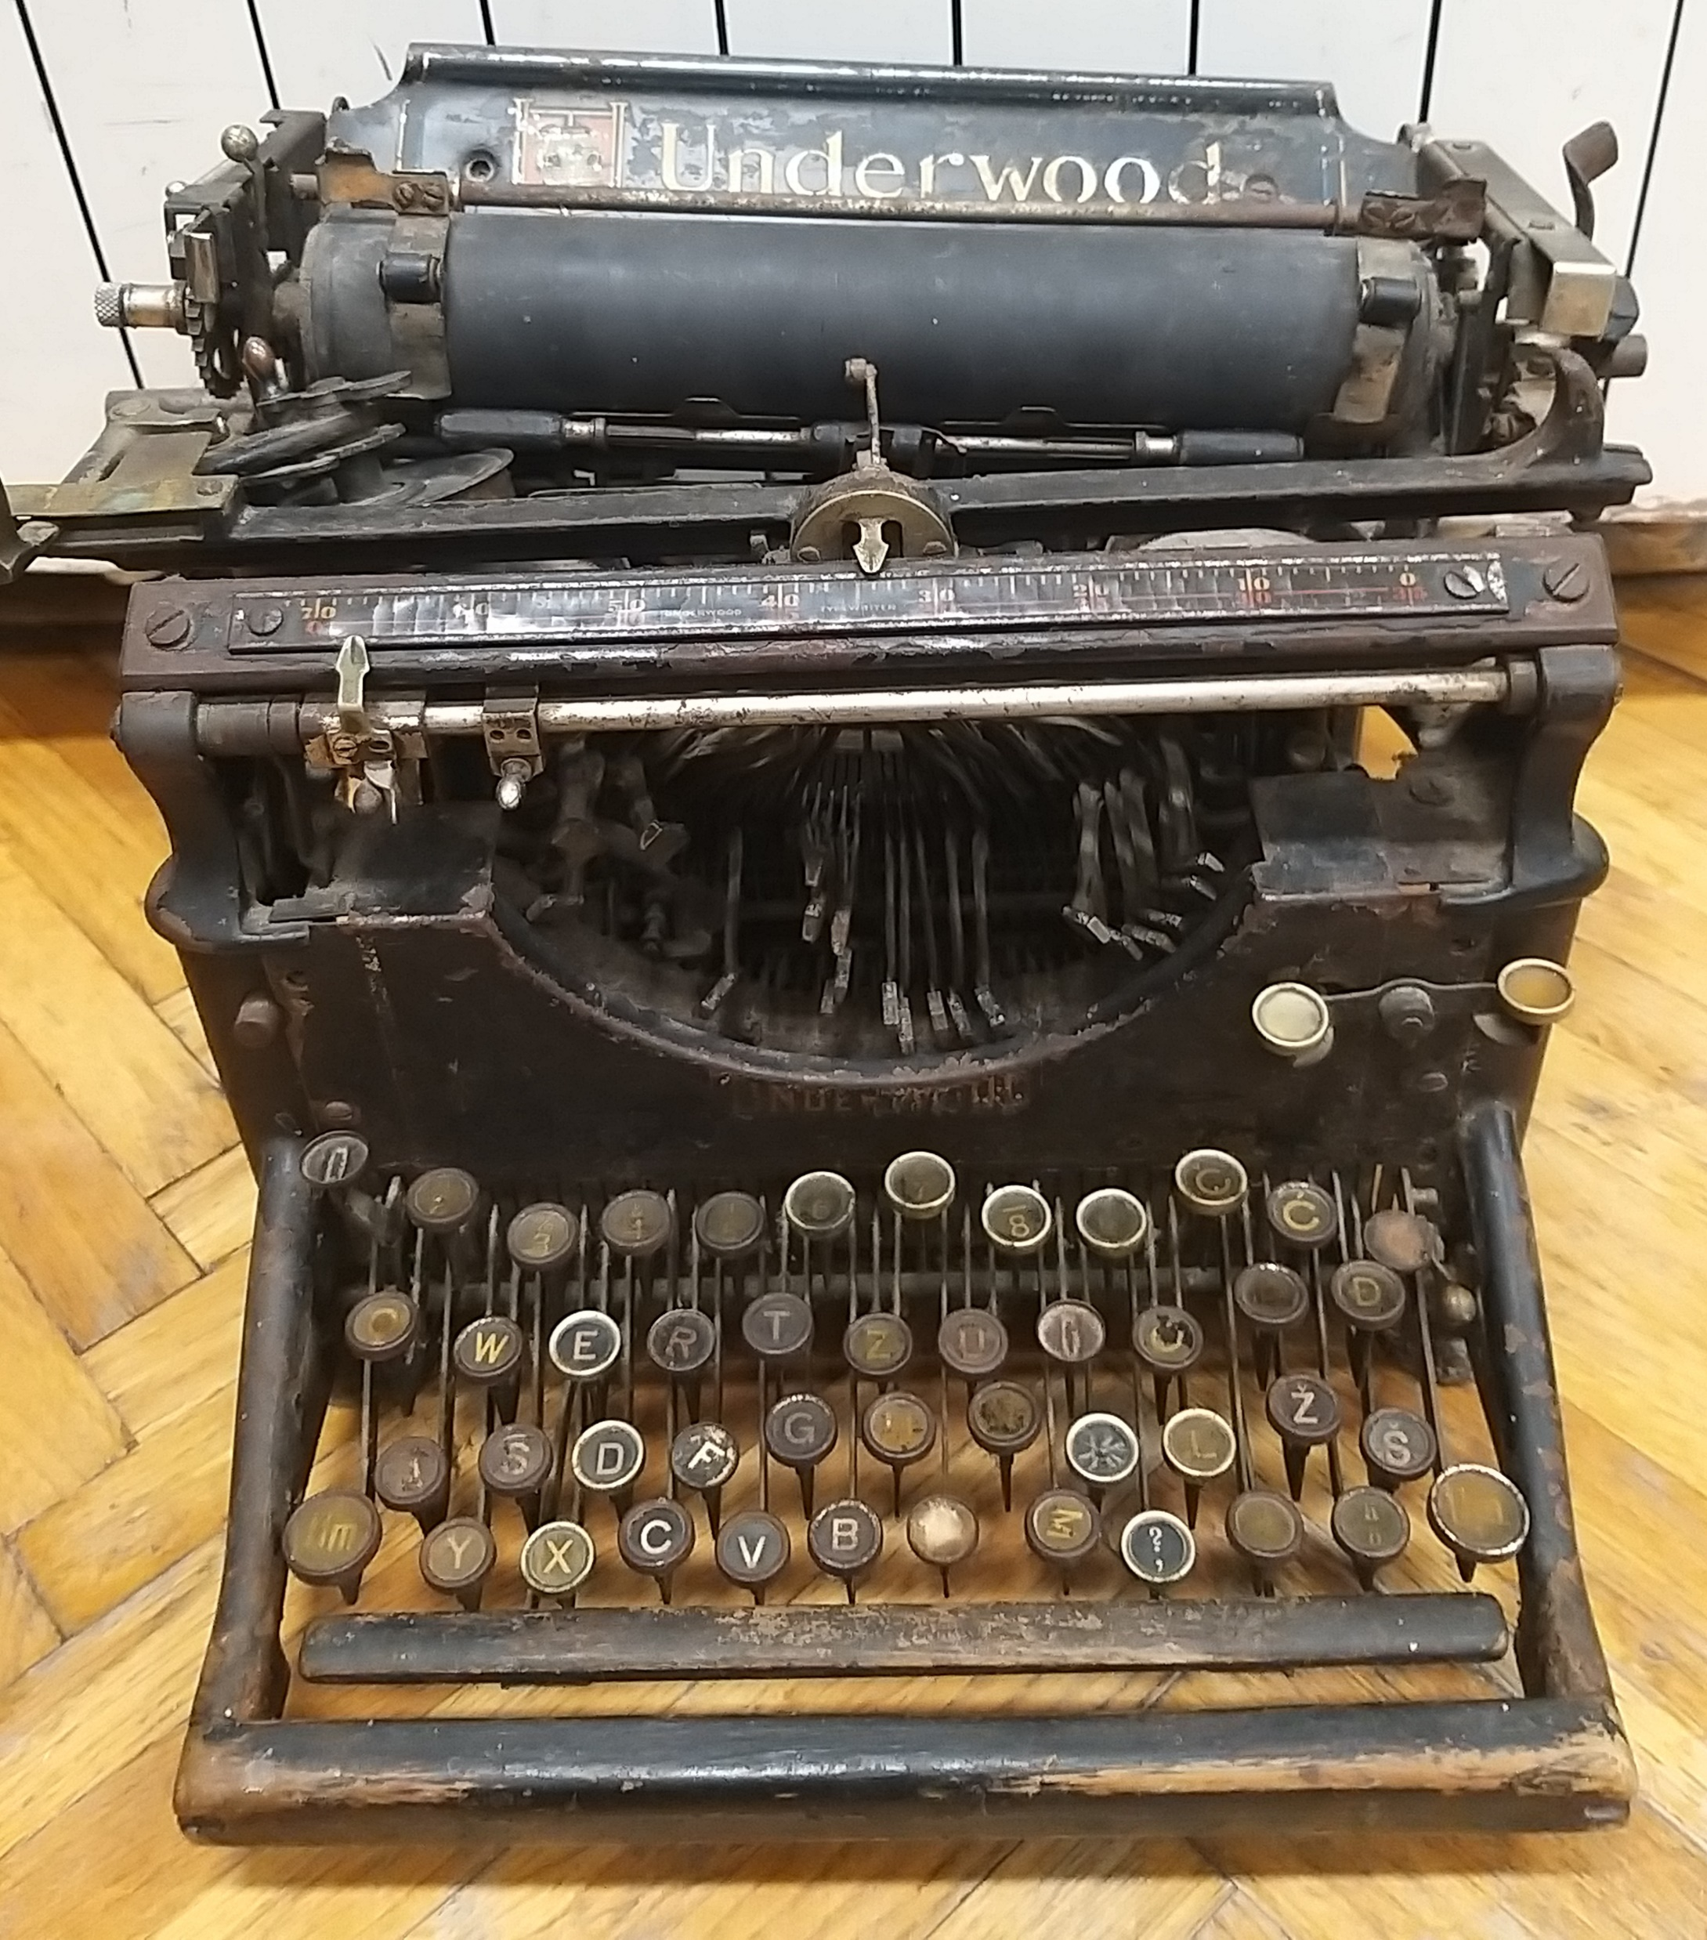
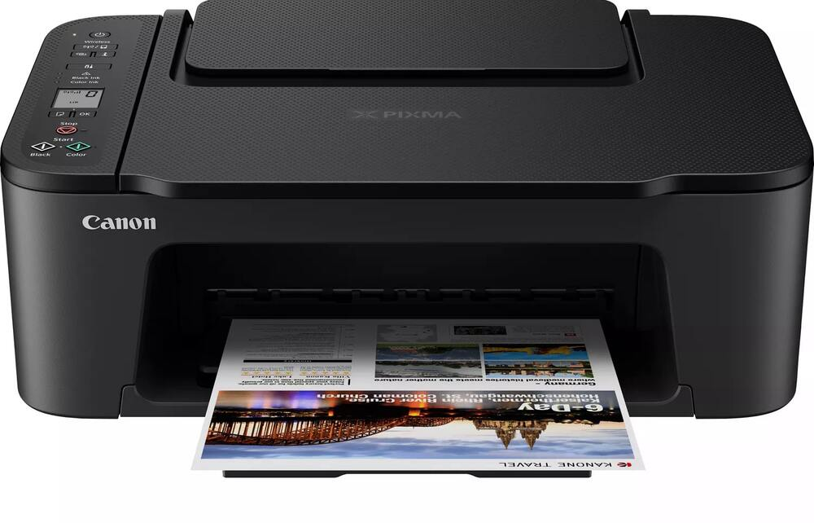
PISAĆA MAŠINA / PRINTER

Slide 19
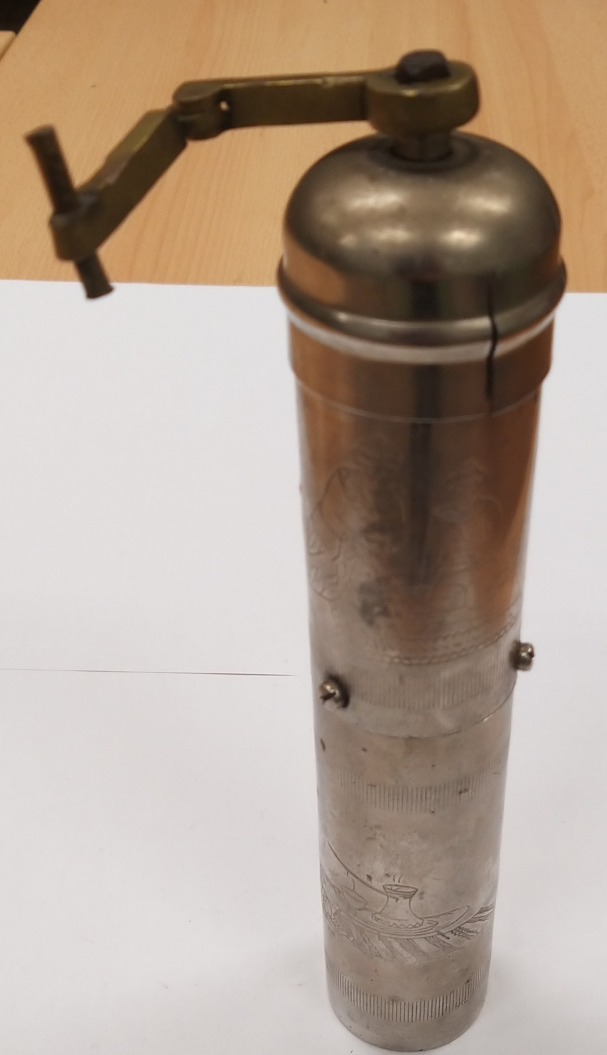
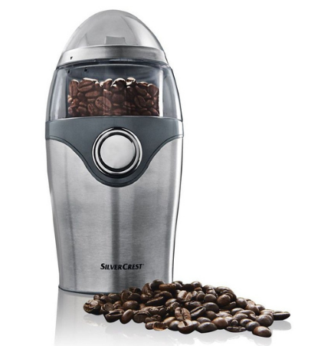
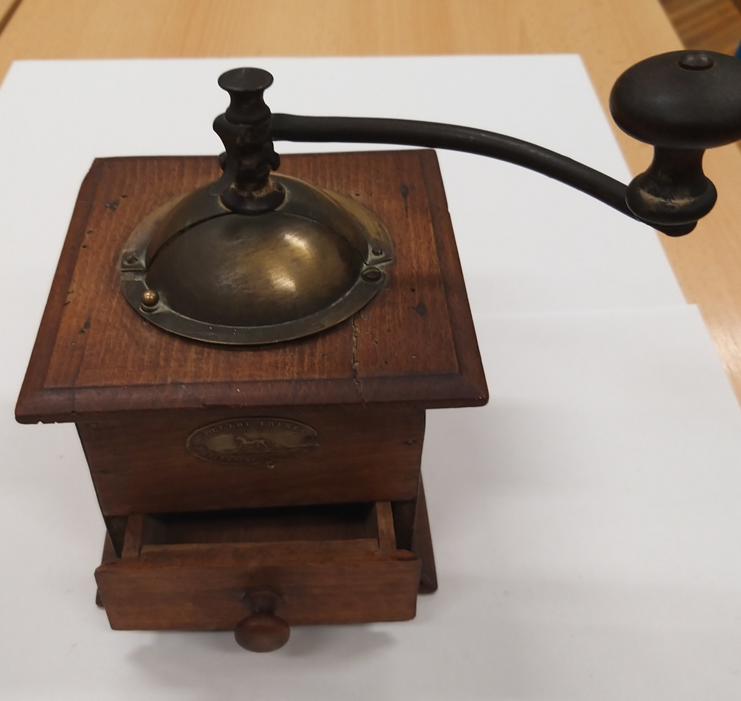
APARAT ZA MLJEVENJE KAVE

Slide 20
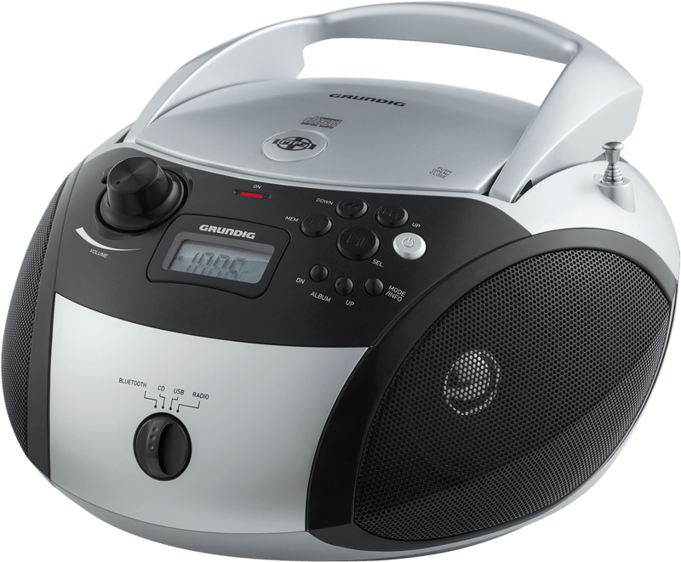
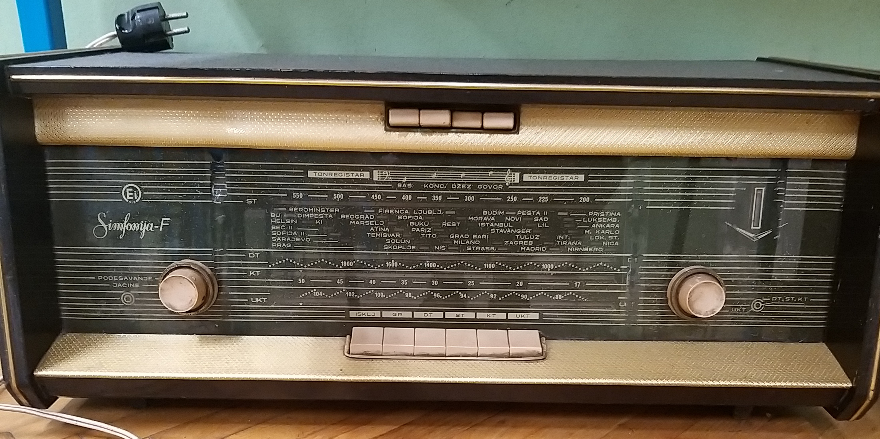
RADIO / CD PLAYER

Slide 21
ZAKLJUČAK
Čovjek se mijenja, a i ima potrebu mijenjati stvari koje koristi.

